Slide 1
ส่วนประกอบพื้นฐานในการวาดภาพทัศนียภาพมีจุดที่สำคัญ ดังนี้
1. เส้นระดับตา (EYE LEVEL LINE ,E.L.L.) เป็นเส้นแนวนอนในระดับเดียวกับตาของผู้วาด หรือเส้นขอบฟ้า(HORIZONTAL LINE,H.L.) เป็นเส้นนอนแนวราบซึ่งแบ่งพื้นที่ระหว่างพื้นดินหรือ พื้นน้ำ กับท้องฟ้า
2. เส้นพื้น (GROUND LINE, G.L.) เป็นเส้นพื้นบนโลกที่วัตถุสิ่งของนั้นตั้งอยู่
3. จุดรวมสายตา (VANISHING POINT, V.P.) เป็นจุดบนเส้นระดับตาหรือเส้นขอบฟ้าที่แนวเส้นแสดงความลึกของภาพลากไปบรรจบรวมกัน

Slide 2
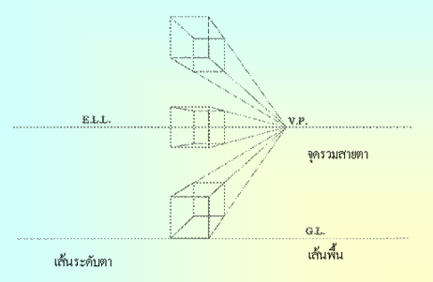
ภาพแสดงเส้นระดับตา เส้นพื้น และจุดรวมสายตาที่ทำให้เห็นภาพกล่องเป็น 3 มิติ

Slide 3
4. จุดมอง (STATION POINT,S.P.) เป็นตำแหน่งที่ผู้วาดมองเข้าไปยังวัตถุ จะเห็นรูปทัศนียภาพต่างกัน จุดมองเห็นในทัศนียภาพมีหลายระดับได้แก่ ระดับต่ำกว่าสายตา (BRLOW EYE LEVEL,BIRDS EYE VIEW) ระดับสายตา(EYE LEVEL, MAN EYEVIEW) และสูงกว่าระดับสายตา (ABOVE EYE LEVEL, WORS VIEW) ทั้งนี้ขึ้นอยู่กับมุมมอง หรือตำแหนงของผู้มอง

Slide 4
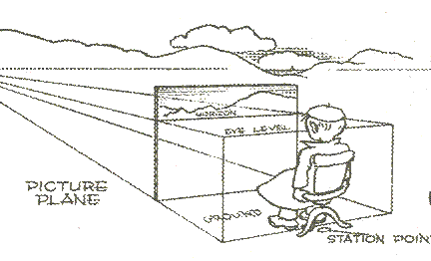
ภาพแสดงจุดมอง (STATION POINT) ที่ทำให้เห็นระยะใกล้ กลาง และไกล

Slide 5
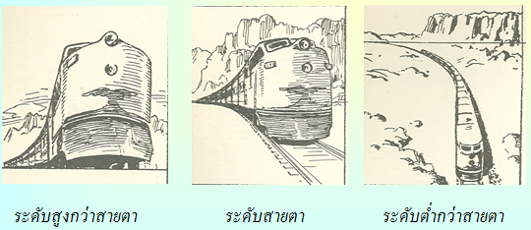

Slide 6
การวาดภาพทัศนียภาพแบบจุดรวมสายตาหนึ่งจุด (ONE POINT PERSPECTIVE) เป็นการวาดภาพที่เกิดจากการมองรูปด้านใดด้านหนึ่งของสิ่งที่จะวาดในแนวเส้นตั้ง และเส้นนอนได้ฉากกันส่วนด้านลึกจะเป็นแนวเส้นเฉียง และเส้นแสดงความลึกจะถูกลากไปบรรจบกันที่จุดรวมสายตาได้เพียงจุดเดียวบนเส้น ระดับตา หรือเส้นขอบฟ้า จุดรวมสายตานี้อาจจะอยู่ด้านขวา ด้านซ้าย หรือกึ่งกลางก็ได้
การวาดภาพทัศนียภาพ แบบรวมสายตาสองจุด (TWO POINT PERSPRCTIVE) เป็นการวาดภาพที่เกิดจากการมองสิ่งที่เห็นจากเส้นแกนตั้งตรงมุม ส่วน ด้านลึก จะเป็นแนวเส้นเฉียงเข้าไปทั้งสองด้าน คือด้านขวาและด้านซ้าย เส้นแสดงระยะใกล้-ไกล ตื้น-ลึก จะถูกลากไปบรรจบกันที่จุดรวมสายตาบนเส้นระดับตาสองจุด

Slide 7
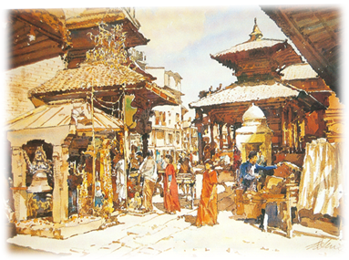
ภาพวาดสีน้ำแสดงการวาดโดยใช้ทัศนียภาพแบบจุดรวมสายตาสองจุด

Slide 8
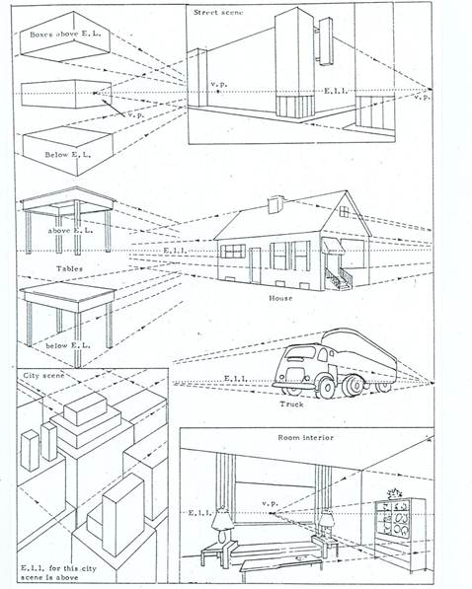
ภาพร่างเส้นทัศนียภาพแบบจุดรวมสายตาสองจุด

